Slide 1
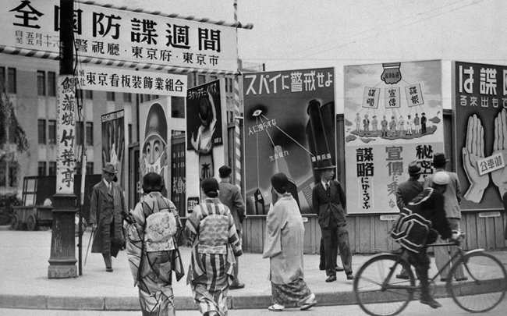
市民総監視のスパイ防止法·
国家情報局法案反対！
2.24議員会館前行動
★とき：2月24日(火) 18時30分〜19時30分
★ところ：衆議院第2議員会館前(永田町駅/国会議事堂前駅)
〈呼びかけ〉
経済安保法に異議ありキャンペーン/秘密保護法対策弁護団/「秘密保護法」廃止へ！実行委/改憲問題対策法律家6団体連絡会/肉球新党ほか
(2月12日現在)
太平洋戦争開始の半年前
1941年5月の東京銀座通り

Slide 2
スパイ防止法の危険性を効果的に訴える
ネーミングとキャッチコピー(案)
推し活規制法（韓国・中国のタレントなど、外国人との交流を規制するので）/推し活もできないスパイ防止法(警職法改正を廃案に追い込んだ「デートもできない警職法」にならって)
戦争準備法/ スパイ防止法は戦争準備の合言葉/スパイ防止法は戦争への道
戦争キャンペーン法/ スパイ防止法は戦争キャンペーン法
統一教会イチ押し法

